Slide 1
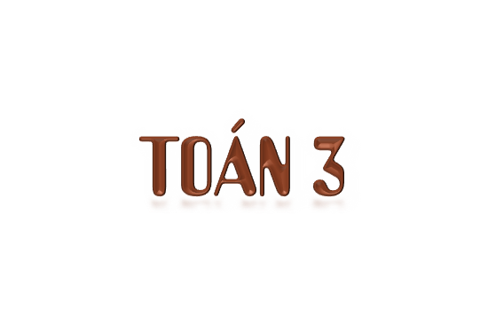


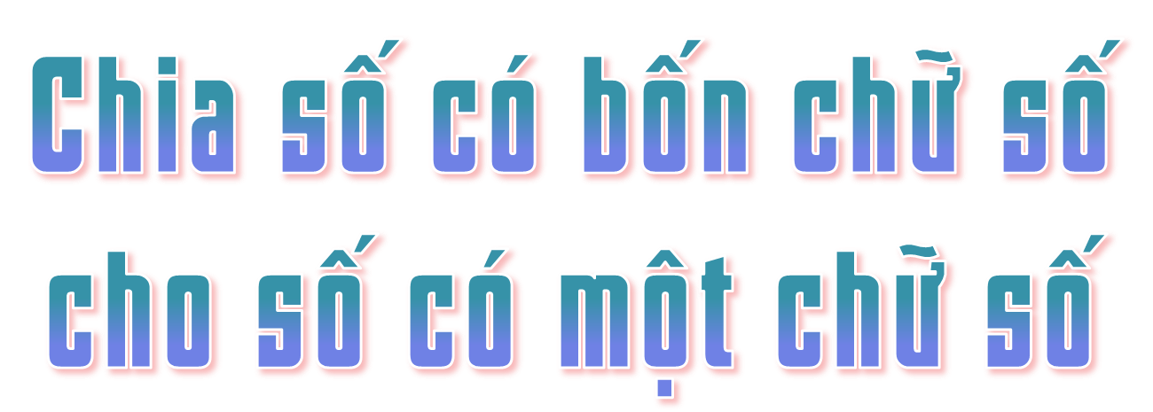
Tiết 2

Slide 2











Yêu cầu cần đạt
Thực hiện được phép chia số có bốn chữ số cho số có một chữ số (chia có dư)
Vận dụng giải các bài toán thực tế liên quan đến phép chia số có bốn chữ số cho số có một chữ số và bài toán giải bằng hai bước tính.

Slide 3


Slide 4

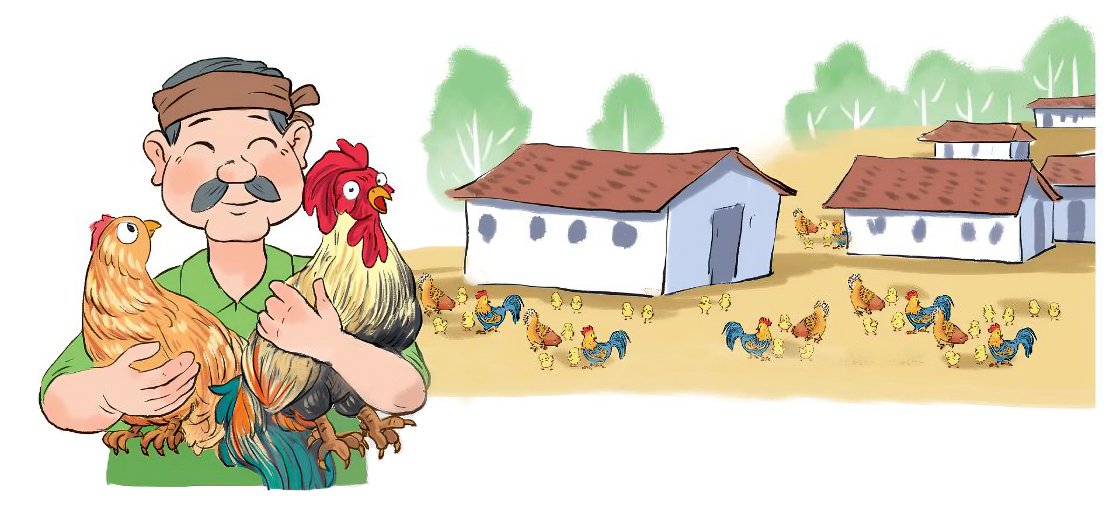
a) Phú ông có 9 365 con gà. Phú ông đổi số gà đó để lấy thóc, cứ 3 con gà đổi được 1 thúng thóc. Hỏi phú ông đổi được nhiều nhất bao nhiêu thúng thóc và còn thừa mấy con gà?

Slide 5
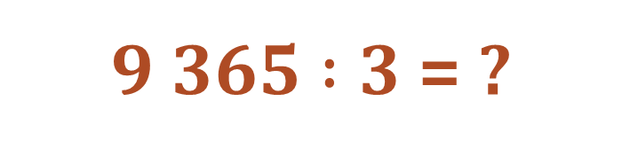
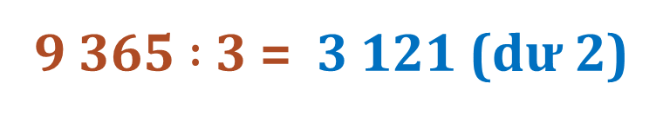
9 365 $:$ 3 = ?
9
3
6
5
3
9 chia 3 được 3, viết 3.
3 nhân 3 bằng 9; 9 trừ 9 bằng 0.
0
3
3
1
2
1
Hạ 3; 3 chia 3 được 1, viết 1.
0
6
1 nhân 3 bằng 3; 3 trừ 3 bằng 0.
0
5
Hạ 6; 6 chia 3 được 2, viết 2.
2
2 nhân 3 bằng 6; 6 trừ 6 bằng 0.
9 365 $:$ 3 = 3 121 (dư 2)
Hạ 5; 5 chia 3 được 1, viết 1.
1 nhân 3 bằng 3; 5 trừ 3 bằng 2.

Slide 6

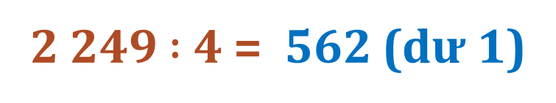
2 249 $:$ 4 = ?
22 chia 4 được 5, viết 5.
2
2
4
9
4
5 nhân 4 bằng 20; 22 trừ 20 bằng 2.
2
4
5
6
2
Hạ 4; được 24; 24 chia 4 được 6, viết 6.
0
9
6 nhân 4 bằng 24; 24 trừ 24 bằng 0.
1
Hạ 9; 9 chia 4 được 2, viết 2.
2 nhân 4 bằng 8; 9 trừ 8 bằng 1.
2 249 $:$ 4 = 562 (dư 1)

Slide 7
9
3
6
5
3
2
2
4
9
4
0
3
3
1
2
1
2
4
5
6
2
0
6
0
9
0
5
1
2
9 365 $:$ 3 = 3 121 (dư 2)
2 249 $:$ 4 = 562 (dư 1)
Số dư nhỏ hơn số chia

Slide 8


Muốn thực hiện phép chia số có bốn chữ số cho số có một chữ số ta thực hiện theo 2 bước:
Bước 1: Đặt tính
Bước 2: Tính (chia từ trái sang phải)
Ở mỗi lượt chia, thực hiện lần lượt các phép tính: chia, nhân, trừ.

Slide 9


Slide 10
Làm câu a) vào vở. Câu b) làm vào SGK
1
a) Tính.
6
7
2
9
6
4
1
6
3
8
b)
Số
?
Phép chia | Số bị chia | Số chia | Thương | Số dư
6 729 : 6 | ? | ? | ? | ?
4 163 : 8 | ? | ? | ? | ?
?
?
?
?
?
?

Slide 11
1
a) Tính.
6
7
2
9
6
4
1
6
3
8
0
7
1
1
2
1
1
6
5
2
0
1
2
0
3
0
9
3
3

Slide 12
1
b)
Số
?
Phép chia | Số bị chia | Số chia | Thương | Số dư
6 729 : 6 | ? | ? | ? | ?
4 163 : 8 | ? | ? | ? | ?
6 729
6
1 121
3
4 163
8
520
3

Slide 13
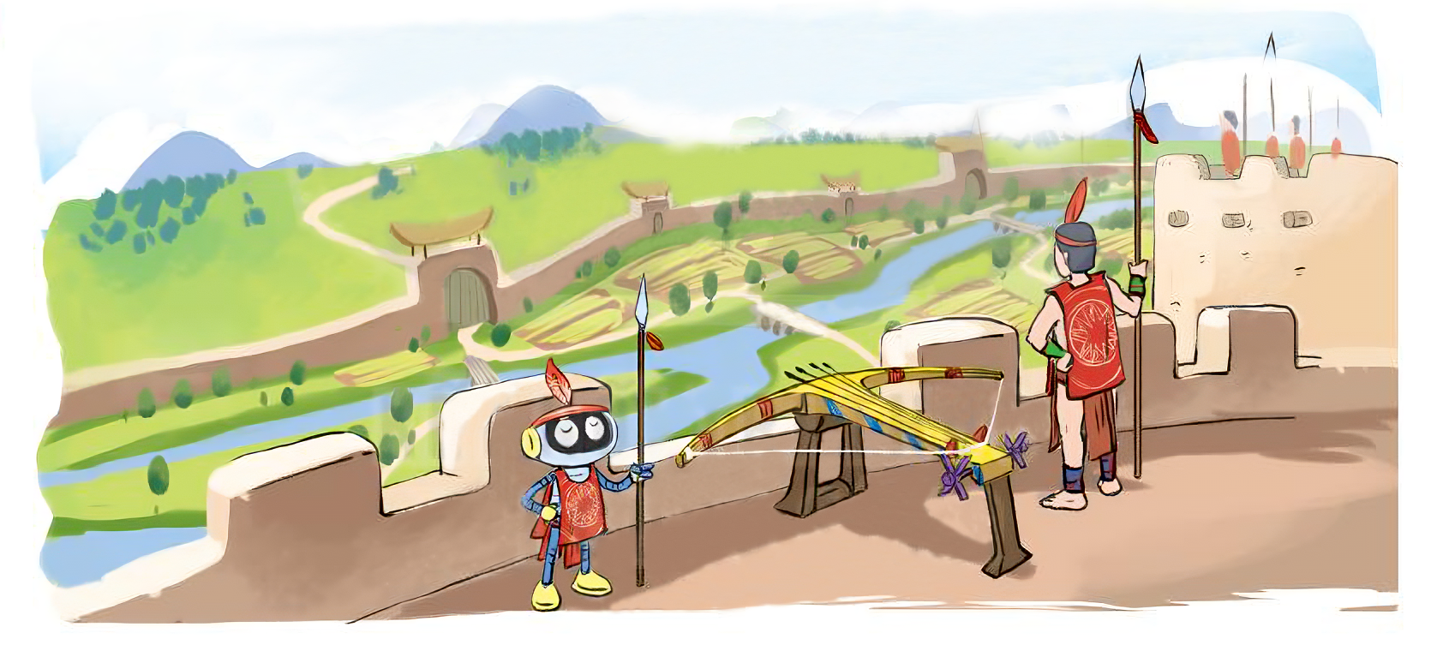
2
Đội quân của tướng Cao Lỗ có 6 308 người. Tướng quân muốn chia số người ấy thành các nhóm nhỏ, mỗi nhóm 7 người. Hỏi có thể chia thành bao nhiêu nhóm và còn dư mấy người?

Slide 14
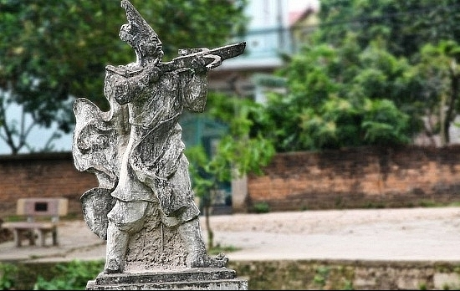

Tướng quân Cao Lỗ là một vị tướng giỏi của An Dương Vương. Theo truyền thuyết, ông là người chế tạo ra nỏ thần mỗi lần bắn được hàng trăm mũi tên.

Slide 15

2
Đội quân của tướng Cao Lỗ có 6 308 người. Tướng quân muốn chia số người ấy thành các nhóm nhỏ, mỗi nhóm 7 người. Hỏi có thể chia thành bao nhiêu nhóm và còn dư mấy người?
Làm vào vở
Tóm tắt
7 người:
1 nhóm
6 308 người:
... nhóm ?
Còn dư:
... người ?

Slide 16
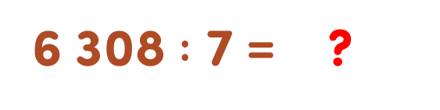
2
Tóm tắt
7 người:
1 nhóm
6 308 người:
... nhóm ?
Còn dư:
... người ?
Bài giải
Ta có:
6 308 $:$ 7 = ?
901
(dư 1)
Vậy 6 308 người có thể chia thành 901 nhóm và còn dư 1 người.
Đáp số: 901 nhóm và dư 1 người

Slide 17
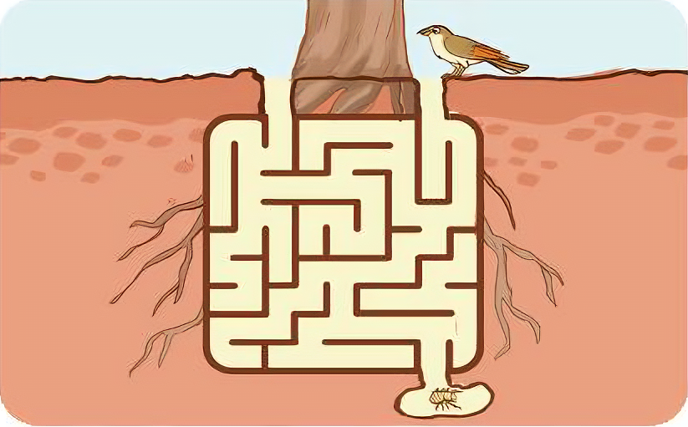
3
a) Một con kiến chúa có tuổi thọ là 9 490 ngày và gấp đôi tuổi thọ của ve sầu. Hỏi ve sầu có tuổi thọ là bao nhiêu ngày?
b) Tìm đường đi cho ve sầu chui lên mặt đất mà không gặp con chim.
Làm câu a) vào vở. Câu b) làm vào SGK
a)
Tóm tắt
9 490 ngày
Kiến chúa:
Ve sầu:
? ngày

Slide 18
3
a)
Tóm tắt
9 490 ngày
Kiến chúa:
Ve sầu:
? ngày
Bài giải
Tuổi thọ của ve sầu là:
4 745
9 490 : 2 = ? (ngày)
Đáp số:
4 745 ngày

Slide 19
3
b) Tìm đường đi cho ve sầu chui lên mặt đất mà không gặp con chim.

Slide 20


